Slide 1
Địa lí
Bài 7:
Ôn tập

Slide 2
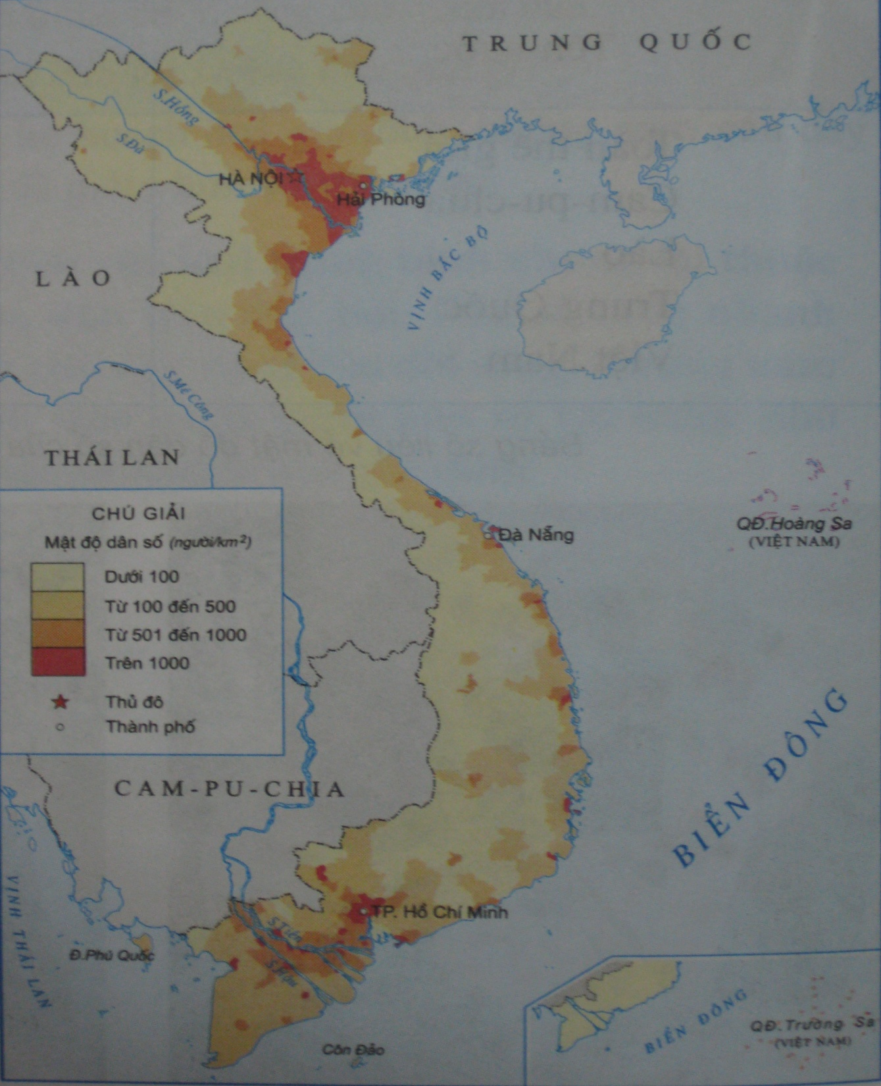
Lược đồ mật độ dân số Việt Nam

Slide 3
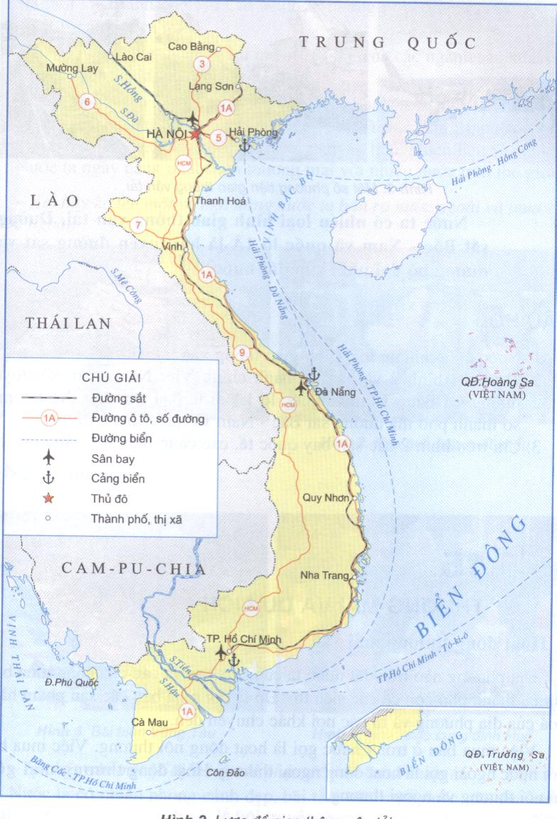
Lược đồ giao thông vận tải

Slide 4
1
2
5
3
4
Ôn tập : Việt Nam đất nước ta , Địa hình khoáng sản ,Khí hậu ,sông ngòi
Vùng biển ,đất và rừng

Slide 5

Cám ơn sự theo dõi của quý thầy cô.
Chúc các em học giỏi, chăm ngoan.

